Slide 1
Vzdelávací program VČELA
Škol.rok 2021/2022

Slide 2
BeeFriendly – medzinár.projekt Vzdelávacia aktivita

Slide 3
Fotenie opeľovačov – murárka, čmeľ

Slide 4
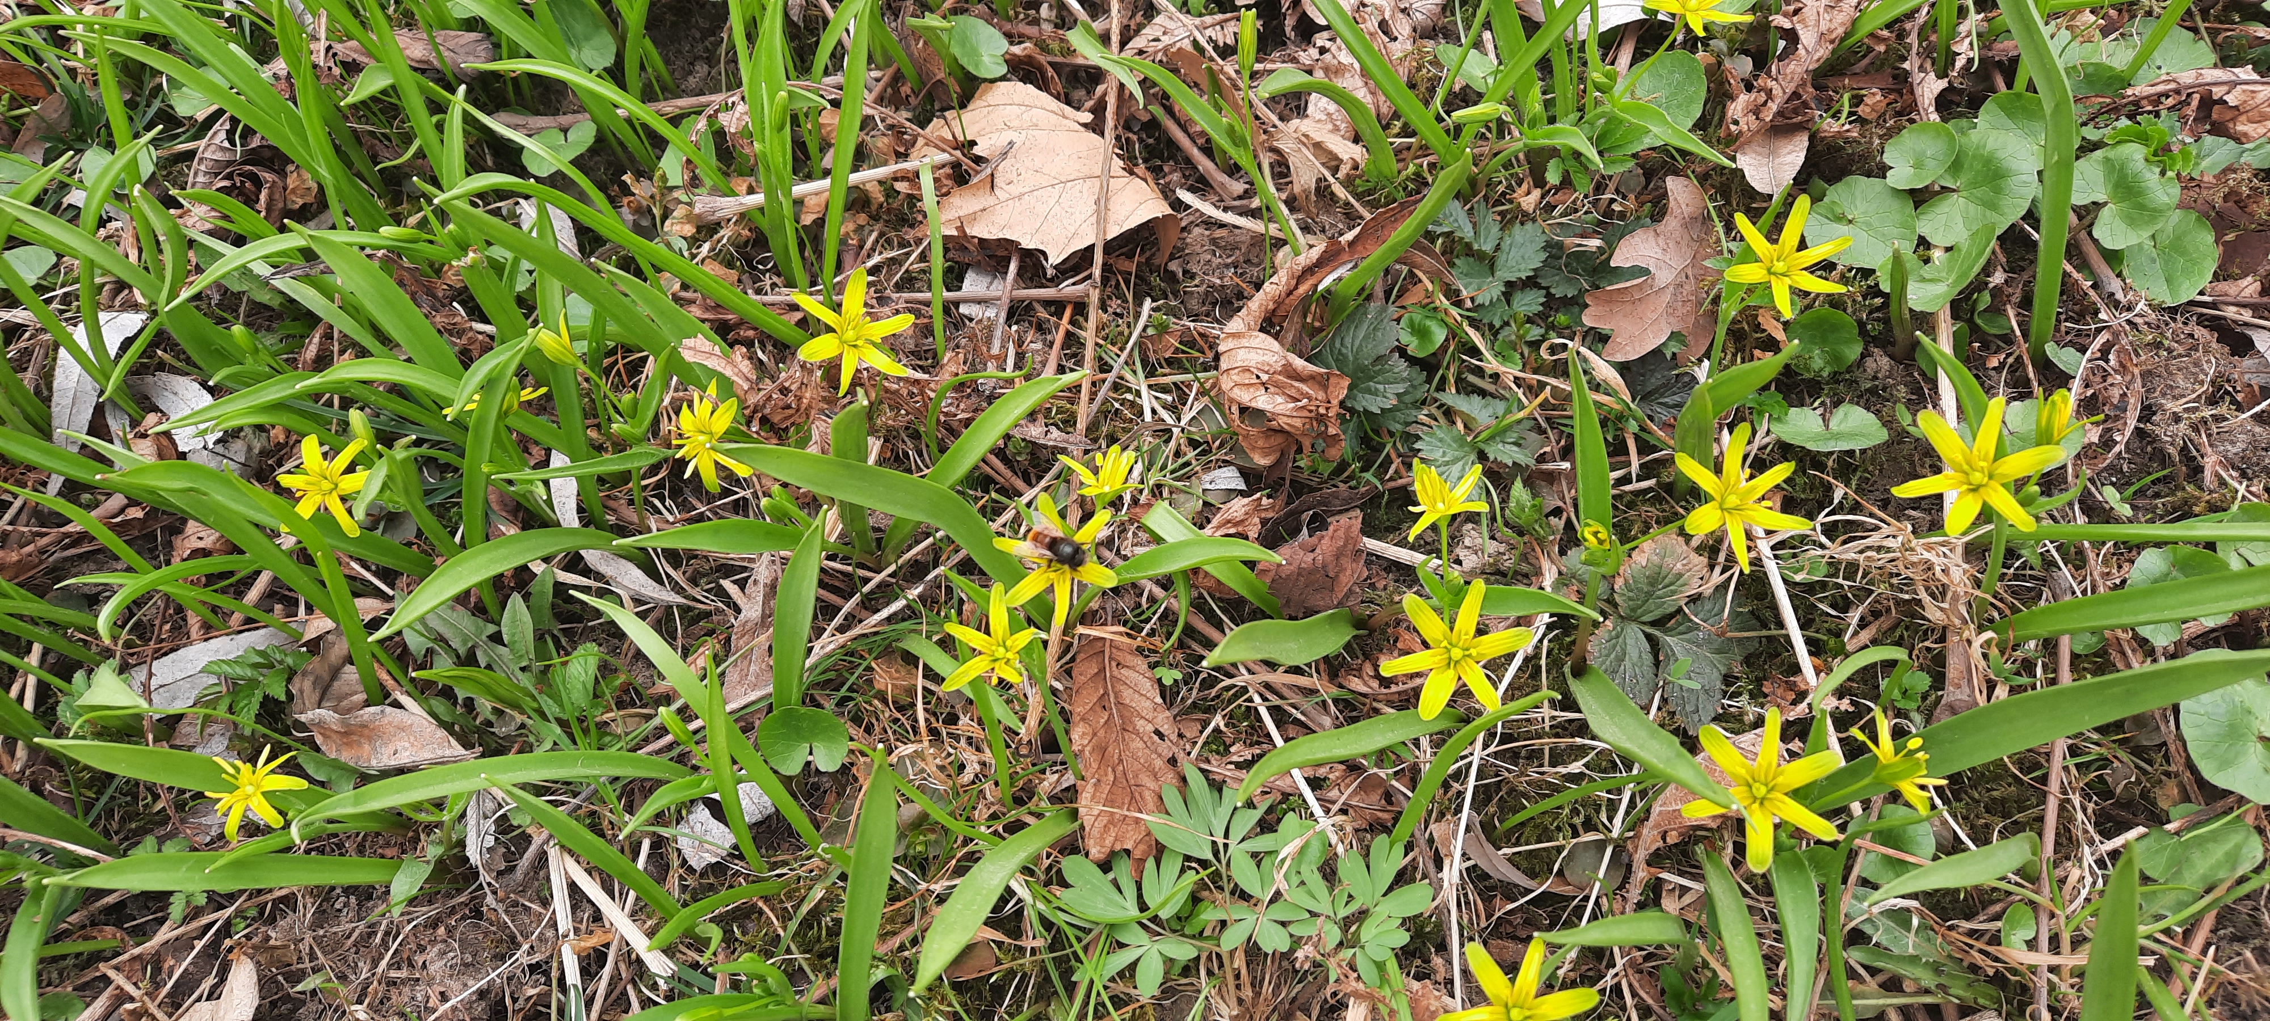

Slide 5
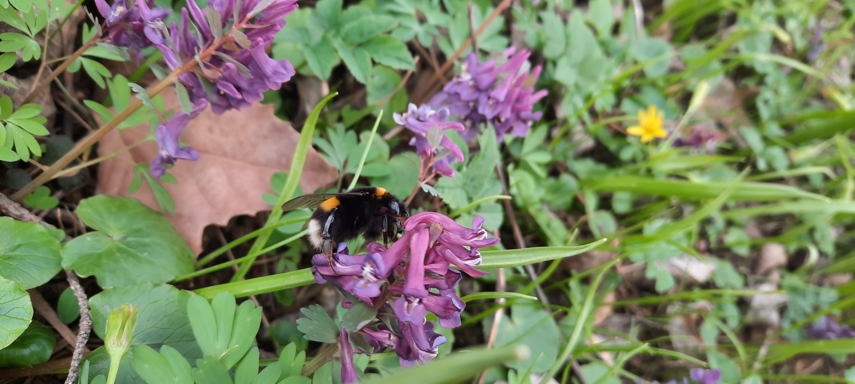

Slide 6
Nástenka so zverejnenými prácami žiakov- slohové práce (úvaha Ako zachrániť včely), rysovanie plástov

Slide 7
Beseda so včelárom - praktické úkážky

Slide 8
Ukážka včelstva s kráľovnou, organizácia v úli, plnenie plástov.

Slide 9
Rovesnícke vzdelávanie Kráľovstvo včiel

